Slide 1
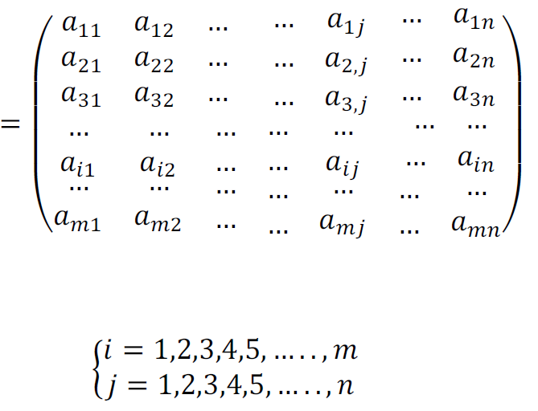
MATRICI
Un insieme di numeri , reali o complessi, ordinati secondo righe e colonne è detto:
matrice di ordine m x n, ove m è il numero delle righe e n il numero delle colonne.
A = A_{mxn}

Slide 2


2018-2019
MATRICI
Il vettore riga è una matrice formata da una sola riga
Il vettore colonna è una matrice formata da una sola colonna

Slide 3
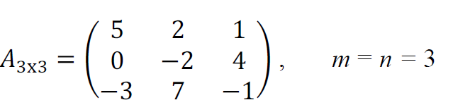
MATRICI
Se il numero delle righe m è uguale al numero delle colonne n, cioè se m = n, allora la matrice si dice quadrata di ordine n (o m ) con n²=m² elementi. Una matrice quadrata viene indicata brevemente nel modo seguente:
A = (a_{ij}) con i = j = 1,2,3,…,n

Slide 4
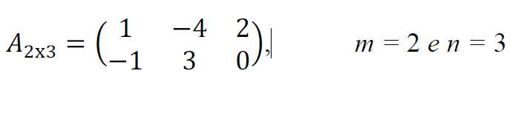
MATRICI
Mentre la matrice è rettangolare di ordine m x n se m≠n

Slide 5
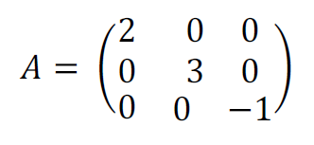
MATRICI
La diagonale principale è formata dagli elementi:
A₁₁, A₂₂, .... A_{ii}, ..... A_{nn}
una matrice quadrata A si dice diagonale quando tutti gli elementi sono uguali a
zero tranne quelli che si trovano sulla diagonale principale

Slide 6
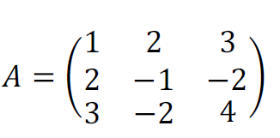
MATRICI
Una matrice è simmetrica se ha simmetria negli elementi rispetto alla diagonale principale

Slide 7
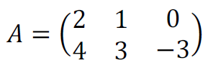
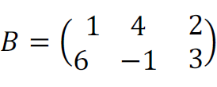
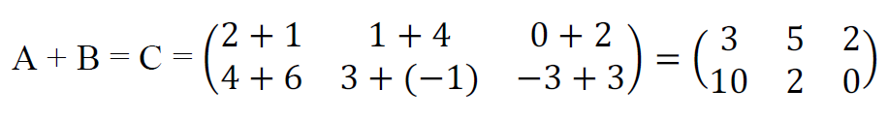
MATRICI
SOMMA
Gli elementi della matrice somma C si ottengono sommando gli elementi corrispondenti delle due matrici A e B.
Alle matrici dello stesso tipo A = (a_{ij}) e B = (b_{ij}) si fa corrispondere la matrice C = (c_{ij} = a_{ij} + b_{ij})
SOTTRAZIONE
Gli elementi della matrice somma C si ottengono sottraendo gli elementi corrispondenti delle due matrici A e B.
Alle matrici dello stesso tipo A = (a_{ij}) e B = (b_{ij}) si fa corrispondere la matrice C = (c_{ij} = a_{ij} - b_{ij})

Slide 8
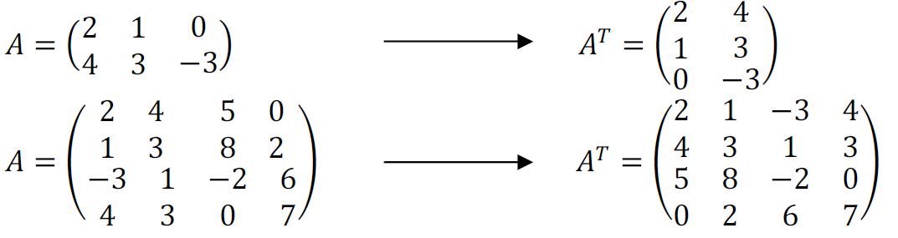
MATRICI
TRASPOSTA
Data una qualunque matrice A di ordine m x n si definisce trasposta di A e la si indica con A^{T} la matrice di ordine n x m ottenuta da A scambiando le righe con le colonne.
(A^{T})^{T} = A

Slide 9


MATRICI
MOLTIPLICAZIONE per uno scalare
La moltiplicazione di una matrice per uno numero si ottiene moltiplicando tutti gli elementi della matrice per quel numero.
A =
k = 3
Ak =

Slide 10

MATRICI
MOLTIPLICAZIONE di due matrici
La moltiplicazione di due matrici si ottiene formando una nuova matrice C con gli elementi:
Con n numero di colonne di A ed il numero di righe di B che devono essere uguali.
Non tutte le matrici si possono, quindi, moltiplicare tra loro.

Slide 11



2018-2019
MATRICI
A =
B =
C = AB =

Slide 12


MATRICI
A =
B =
c₁₁ =
(2·1+1·2+(-1)·(-1)) = 5
C = AB =

Slide 13

MATRICI
A =
B =
c₁₂ =
(2·1+1·(-3)+(-1)·(-1)) = 0
C = AB =

Slide 14

MATRICI
A =
B =
c₁₃ =
(2·2+1·1+(-1)·5)) = 0
C = AB =

Slide 15

MATRICI
A =
B =
c₁₄ =
(2·2+1·3+(-1)·2) = 5
C = AB =

Slide 16

MATRICI
A =
B =
c₂₁ =
((-2)·1+3·2+4·(-1)) = 0
C = AB =

Slide 17
MATRICI
A =
B =
c₂₂ =
((-2)·1+3·(-3)+4·(-1)) = -15
C = AB =

Slide 18
MATRICI
A =
B =
c₂₃ =
((-2)·2+3·1+4·5)) = 19
C = AB =

Slide 19
MATRICI
A =
B =
c₂₄ =
((-2)·2+3·3+4·2) = 13
C = AB =

Slide 20
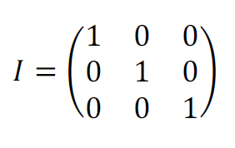
MATRICI
MATRICE IDENTICA
una matrice quadrata A di ordine n si dice identica o unitaria quando tutti i suoi elementi sono nulli tranne gli elementi che si trovano sulla diagonale principale che sono tutti uguali a 1. La matrice identica viene indicata con I.
A x I= I x A = A per ogni matrice quadrata A.

Slide 21
MATRICI
A I = I A
(A B) C = A (B C)
(A+B) C = A C + B C
A (B + C) = AB + AC
(A B)^{T} = B^{T} A^{T}

Slide 22

MATRICI
DETERMINANTI
Risultano utili nella soluzione di equazioni lineari e nel calcolo della matrice inversa.
Il determinante di una matrice 2x2 si ottiene sottraendo il prodotto degli elementi non sulla diagonale principale dal prodotto degli elementi sulla diagonale:

Slide 23
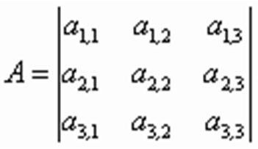
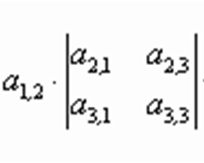
MATRICI
Per definire il determinante di una matrice mxn definiamo prima il MINORE di un elemento a_{ij} che indicheremo con c_{ij} :
C_{1,2}=
Il minore di un elemento a_{ij} è il determinante della matrice ottenuta scartando gli elementi della riga i e della colonna j.

Slide 24
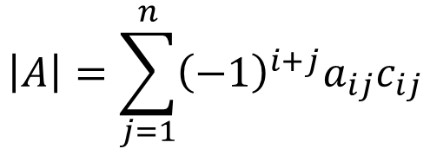
MATRICI
Il determinante di una matrice è dato dall’espressione:
$$\left|A\right|=\sum_{j=1}^{n}{{\left(−1\right)}^{i+j}a_{ij}c_{ij}}$$
Il valore del determinante non dipende dal valore di i:
ESEMPIO:
Il determinante di una matrice quadrata del secondo ordine (2 righe e 2 colonne) si colcola:
Il determinante di una matrice quadrata del secondo ordine è uguale alla differenza dei prodotti degli elementi delle due diagonali (principale meno secondaria).

Slide 25


MATRICI
ESEMPIO:
Il calcolo del determinante di una matrice quadrata del terzo ordine (3 righe e 3 colonne) si sviluppa secondo gli elementi di una riga o di una colonna. Nell'esempio sviluppiamo secondo la prima riga.
Ogni elemento della prima riga viene moltiplicato con il suo MINORE COMPLEMENTARE, ovvero il determinante del secondo ordine ottenuto sopprimendo la prima riga e la prima colonna; i prodotti vengono poi sommati algebricamente tra loro considerando il segno positivo se la somma degli indici dell'elemento considerato è pari, o negativo se è dispari.
Sviluppando i tre determinanti del secondo ordine, si ottiene:

Slide 26
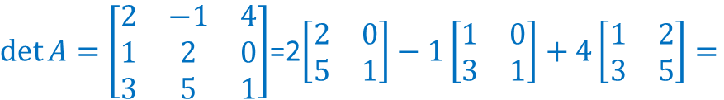
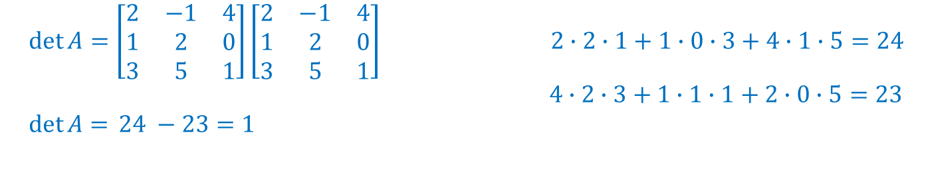
MATRICI
Teorema Laplace
$\det{A=\left[\begin{matrix}2 & −1 & 4 \\ 1 & 2 & 0 \\ 3 & 5 & 1\end{matrix}\right]}$=2$\left[\begin{matrix}2 & 0 \\ 5 & 1\end{matrix}\right]−1\left[\begin{matrix}1 & 0 \\ 3 & 1\end{matrix}\right]+4\left[\begin{matrix}1 & 2 \\ 3 & 5\end{matrix}\right]=$
$\det{A=\left[\begin{matrix}2 & −1 & 4 \\ 1 & 2 & 0 \\ 3 & 5 & 1\end{matrix}\right]}$=2$∙2∙1−1∙0∙3+4∙1∙5−4∙2∙3+1∙1∙1−2∙0∙5=1$
Regola Sarrus
$$\det{A=\left[\begin{matrix}2 & −1 & 4 \\ 1 & 2 & 0 \\ 3 & 5 & 1\end{matrix}\right]}\left[\begin{matrix}2 & −1 & 4 \\ 1 & 2 & 0 \\ 3 & 5 & 1\end{matrix}\right] 2∙2∙1+1∙0∙3+4∙1∙5=24$$
$4∙2∙3+1∙1∙1+2∙0∙5=23$
$$\det{A=} 24 −23=1$$
diagonali
antidiagonali

Slide 27
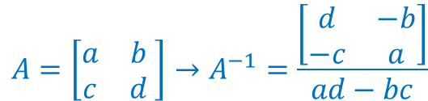

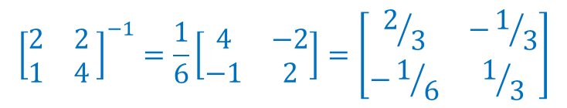
MATRICI
MATRICE INVERSA
La matrice inversa di A si scrive A⁻¹ e soddisfa la
$$AA^{−1}=A^{−1}A=I$$
Per una matrice (2x2)
$$A=\left[\begin{matrix}a & b \\ c & d\end{matrix} \right]→A^{−1}=\frac{\left[\begin{matrix}d & −b \\ −c & a\end{matrix}\right]}{ad−bc}$$
Esempio:
$${\left[\begin{matrix}2 & 2 \\ 1 & 4\end{matrix} \right]}^{−1}=\frac{1}{6}\left[\begin{matrix}4 & −2 \\ −1 & 2\end{matrix}\right]=\left[\begin{matrix}2/3 & −1/3 \\ −1/6 & 1/3\end{matrix}\right]$$

Slide 28
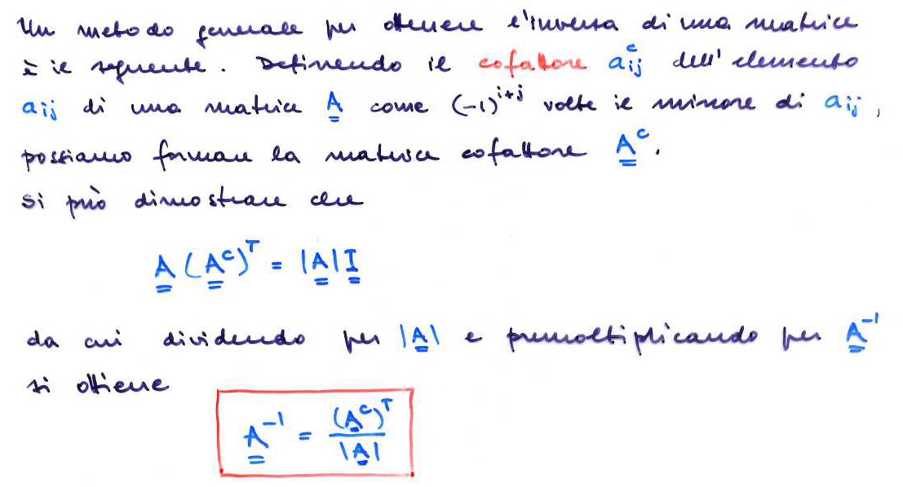
2018-2019
MATRICI

Slide 29
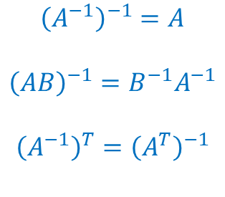
MATRICI
Si può provare che vale
$${\left(A^{−1}\right)}^{−1}=A$$
$${\left(AB\right)}^{−1}=B^{−1}A^{−1}$$
$${\left(A^{−1}\right)}^{T}={\left(A^{T}\right)}^{−1}$$
Se AB=C, allora B=A⁻¹C

Slide 30
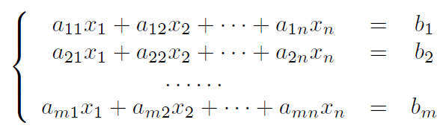
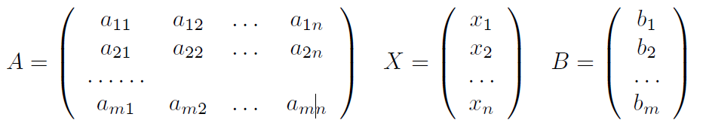
MATRICI
EQUAZIONI LINEARI
La risoluzione di un sistema di equazioni lineari è un esempio in cui è utile il calcolo matriciale.
Un sistema lineare di m equazioni in n incognite:
può essere pensato in modo matriciale come AX = B dove A è la matrice dei coefficienti, X è la colonna delle incognite e B è la colonna dei termini noti:
Notiamo che se A è una matrice invertibile, il sistema AX = B avrà una sola soluzione data da:
X = A⁻¹B

Slide 31
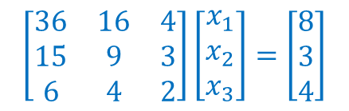
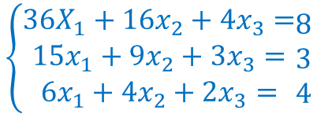
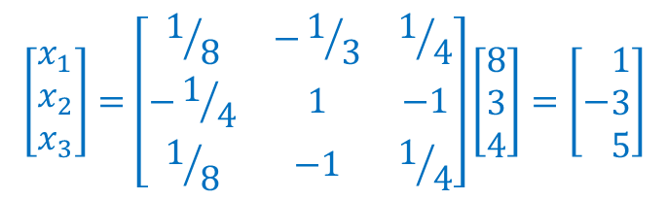
MATRICI
$$\left\{\begin{matrix}36X_{1}+16x_{2}+4x_{3}= \\ 15x_{1}+9x_{2}+3x_{3}= \\ 6x_{1}+4x_{2}+2x_{3}=\end{matrix}\begin{matrix}8 \\ 3 \\ 4\end{matrix}\right.$$
Esempio:
$$\left[\begin{matrix}36 & 16 & 4 \\ 15 & 9 & 3 \\ 6 & 4 & 2\end{matrix}\right]\left[\begin{matrix}x_{1} \\ x_{2} \\ x_{3}\end{matrix}\right]=\left[\begin{matrix}8 \\ 3 \\ 4\end{matrix}\right]$$
Invertendo la matrice con il metodo descritto, si ottiene:
$$\left[\begin{matrix}x_{1} \\ x_{2} \\ x_{3}\end{matrix}\right]=\left[\begin{matrix}1/8 & −1/3 & 1/4 \\ −1/4 & 1 & −1 \\ 1/8 & −1 & 1/4\end{matrix}\right]\left[\begin{matrix}8 \\ 3 \\ 4\end{matrix}\right]=\left[−\begin{matrix}1 \\ 3 \\ 5\end{matrix}\right]$$

Slide 32
MATRICI
Se in particolare il sistema lineare è omogeneo, ossia la matrice dei termini noti B è tutta
nulla, allora AX = 0 avrà la sola soluzione nulla X = 0 quando A ha inversa e quindi quando
det(A) diverso da 0, mentre avrà anche soluzioni non nulle quando det(A) = 0.
0
0
0
AX = 0
Soluzione:
X = 0

Slide 33
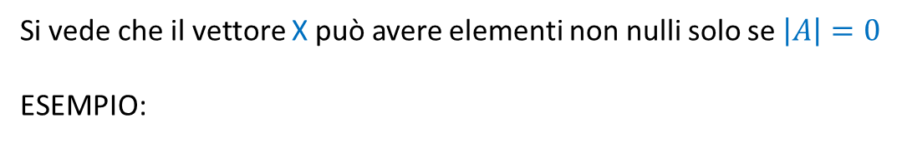





MATRICI
Usando l’espressione matriciale per la soluzione
$$X=\frac{0}{\left|A\right|}$$
Si vede che il vettore X può avere elementi non nulli solo se $\left|A\right|=0$
ESEMPIO:
$$\left\{\begin{matrix}3x_{1}+5x_{2}=0 \\ 9x_{1}+15x_{2}=0\end{matrix}\right.$$
$$\left[\begin{matrix}3 & 5 \\ 9 & 15\end{matrix}\right]\left[\begin{matrix}x_{1} \\ x_{2}\end{matrix}\right]=\left[\begin{matrix}0 \\ 0\end{matrix}\right]$$
Si ha:
$$\left|A\right|=\left[\begin{matrix}3 & 5 \\ 9 & 15\end{matrix}\right]=0$$
Ambedue le equazioni portano alla relazione
$$x_{1}=−\frac{5}{3}x_{2}$$

Slide 34
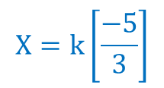
MATRICI
Assegnando un valore arbitrario a $x_{2} \left(x_{2}=6\right)$ otteniamo $x_{1}=−10.$Una soluzione è pertanto$\left[\frac{−10}{6}\right]$
$$X=k\left[\frac{−5}{3}\right]$$
Con k che può assumere qualsiasi valore (0 compreso)

Slide 35




MATRICI
AUTOVALORI E AUTOVETTORI
Nella soluzione dell’equazione $AX=B$gli elementi del vettore $B$sono combinazioni lineari delle incognite $x_{i}$. Il cosidetto problema degli autovettori si pone quando l’intero vettore $B$ è proporzionale all’incognta $X$, cioè
$$AX=λX$$
$$λ=cost$$
Si può risalire al vettore X risolvendo
$$\left(A−λI\right)X=0$$

Slide 36
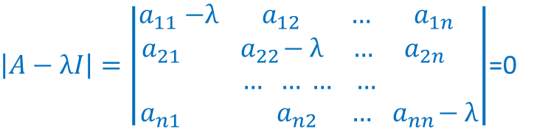
MATRICI
Soluzioni non triviali di quest’equazione omogenea eistono solo se il determinante della matrice è nullo:
$\left|A−λI\right|=\left|\begin{aligned}a_{11}{−λ a}_{12} …{ a}_{1n} \\ a_{21 }{ a}_{22}−λ … { a}_{2n} \\ … … … … \\ a_{n1 } { a}_{n2} …{ a}_{nn}−λ\end{aligned}\right|$=0
Quest’equazione è un polinomio di grado n in $λ.$I valore di $λ$ che soddisfano l’equazione si dicono autovalori e le corrispondenti soluzioni per X autovettori

Slide 37



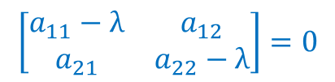
MATRICI
Equazione caratteristica di una matrice 2x2:
$$A=\left[\begin{matrix}a_{11} & a_{12} \\ a_{21} & a_{22}\end{matrix}\right]$$
La sua equazione caratteristica è:
$$\left[\begin{matrix}a_{11}−λ & a_{12} \\ a_{21} & a_{22}−λ\end{matrix}\right]=0$$
Ovvero:
$$\left(a_{11}−λ\right)\left(a_{22}−λ\right)−a_{12}a_{21}=0$$
$$λ^{2}−\left(a_{11}+a_{22}\right)λ+\left(a_{11}a_{22}−a_{12}a_{21}\right)=0$$
$$λ^{2}+p_{1}λ+p_{0}=0$$
L’equazione ha 2 radici:
$$λ_{1,2}=\frac{−p_{1}±\sqrt{p_{1}^{2}−4p_{0}}}{2}$$

Slide 38
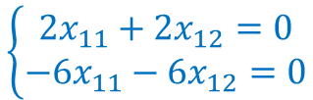







MATRICI
$A=\left[\begin{matrix}5 & 2 \\ −6 & −3\end{matrix}\right]$ $→{ λ}^{2}−2λ−3=0$
$$λ_{1,2}=\frac{2±\sqrt{4+12}}{2}=$$
$$3$$
$$−1$$
Per trovare gli autovettori:
$$\left|A−λ_{1}I\right|=\left[\begin{matrix}5−3 & 2 \\ −6 & −3−3\end{matrix}\right]\left[\begin{matrix}x_{11} \\ x_{12}\end{matrix}\right]=0$$
$$\left\{\begin{matrix}2x_{11}+2x_{12}=0 \\ −6x_{11}−6x_{12}=0\end{matrix}\right.$$
Le equazioni omogenee da risolvere sono:
$$x_{1}=k_{1}\left[\begin{matrix}1 \\ −1\end{matrix}\right]$$
Ponendo $x_{11}$ arbitrariamente a 1, ne segue $x_{11}=−1$
Analogamente per $λ_{2}=−1$si trova:
$$x_{2}=k_{2}\left[\begin{matrix}1 \\ −3\end{matrix}\right]$$

Slide 39
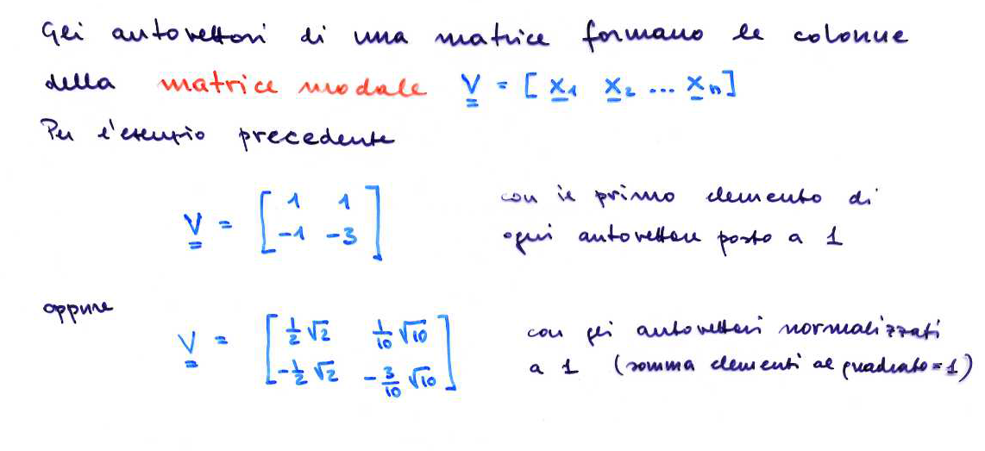
MATRICI

Slide 40
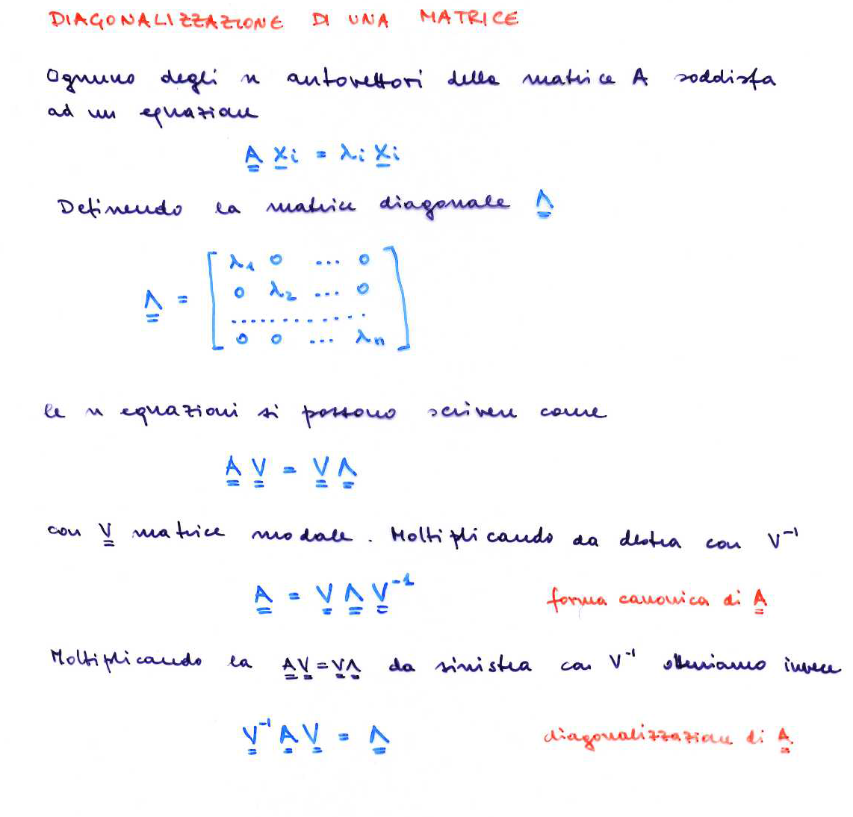
MATRICI

Slide 41
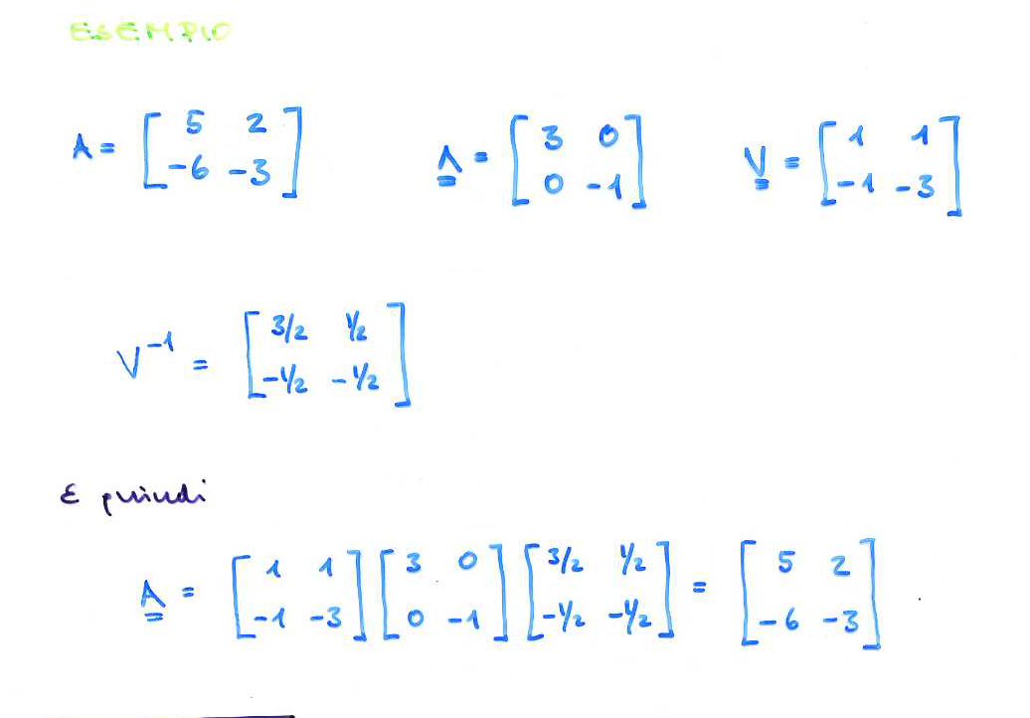
MATRICI

Slide 42
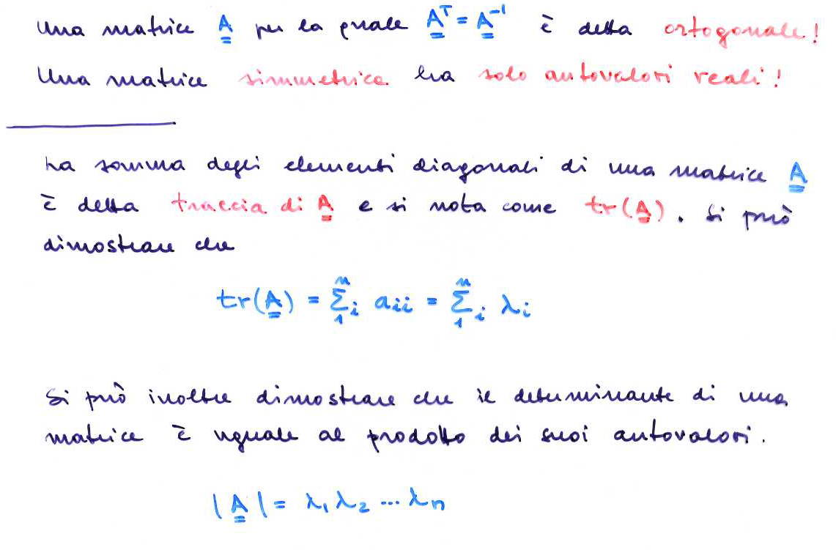
MATRICI

